Slide 1
UniAgent
Universitetning kundalik ishi — bitta AI ish maydonida.
Har rol o‘z doirasida. Har javob manba bilan.
NEXUS30 · EdTech treki · hamkor: Yandex
Mannonov Sarabek · Avgust 2026

Slide 2
01 — BACKGROUND
O‘zbekiston oliy ta’limi 10 yilda olti barobar kengaydi
1.5 mln
talaba — 2025/26 o‘quv yilida
2015/16 da 264 ming edi. Har biri kundalik savoli, hujjati va arizasi bilan universitetga murojaat qiladi.
208
47.7%
HEMIS
OTM
Qamrov
Yagona tizim
108 davlat · 70 nodavlat · 30 xorijiy filial
18–23 yosh qamrovi — 2014 yilda 6.8% edi
2021/22 dan barcha OTM uchun majburiy
Rasmiy keys: «…ma’lumotlarni izlash, uzun hujjatlarni o‘rganish, asosiy mazmunni ajratib olish… ko‘p vaqt talab qilishi mumkin.»
Manba: Milliy statistika qo‘mitasi (stat.uz, 2025) · Oliy ta’lim, fan va innovatsiyalar vazirligi (2025) · NEXUS30 EdTech keysi, 3-bo‘lim
UNIAGENT · NEXUS30
01 / 13

Slide 3
02 — PROBLEM
4 manba
bitta oddiy savolga javob topish uchun
E’lonlar guruhi · dekanat koridori · qog‘oz nizom · kurator telefoni. Ma’lumot bor — lekin tarqoq va rolga bo‘linmagan.
NIMA TO‘SQINLIK QILADI
1
2
3
Qidiruv vaqti
Takroriy savollar
Rol chegarasi yo‘q
Javob hujjatda bor — lekin qaysi bandda, qaysi tilda, qaysi versiyada?
«Qancha qoldi», «arizam qayerda», «o‘qituvchi keldimi» — kuniga o‘nlab marta.
Yo hammaga hamma narsa ochiq, yo hech kimga hech narsa.
Muammo ta’rifi: NEXUS30 EdTech keysi (hamkor: Yandex), 3-bo‘lim «Muammo tavsifi»
UNIAGENT · NEXUS30
02 / 13

Slide 4
03 — SOLUTION
Bitta agent, besh rakurs — har javob manba bilan
Rol-asosli RAG
10 vosita (tool calling)
Cheklov backendda
Savol → hujjat bo‘lagi → manba chipi. Agent javobni o‘ylab topmaydi.
Kontrakt qoldig‘i, turniket, ariza statusi — jonli bazadan, bitta savolda.
Rol mos kelmasa vosita handleri umuman chaqirilmaydi — promptda emas, serverda.
→ Qidiruv vaqti
→ Takroriy savollar
→ Rol chegarasi yo‘q
25 soniya
butun demo ssenariysi — o‘lchangan sof tizim vaqti: 18 qadam, 5 rol, konsolda nol xato.
UNIAGENT · NEXUS30
03 / 13

Slide 5
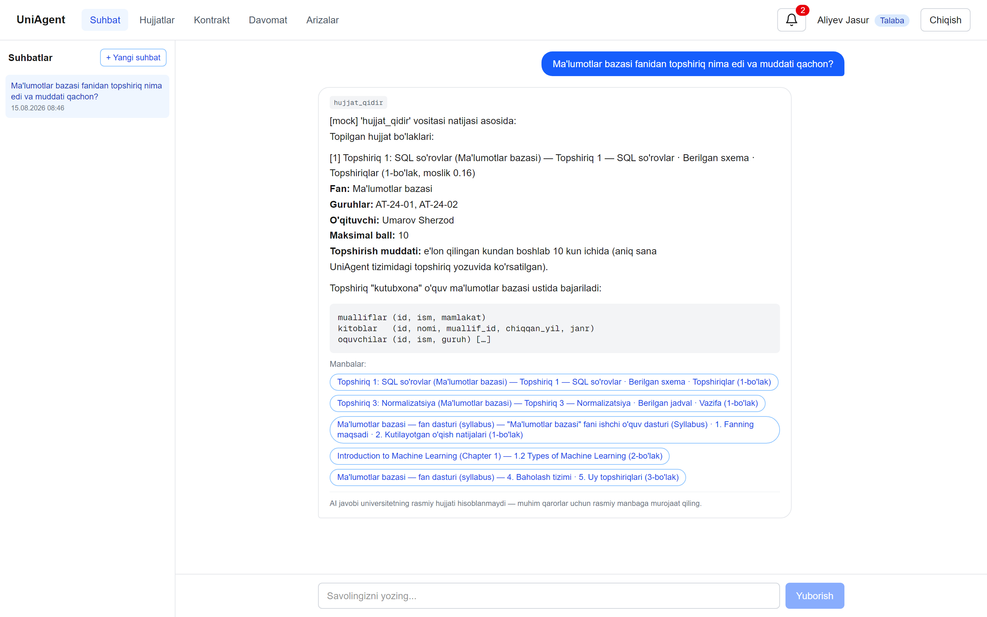
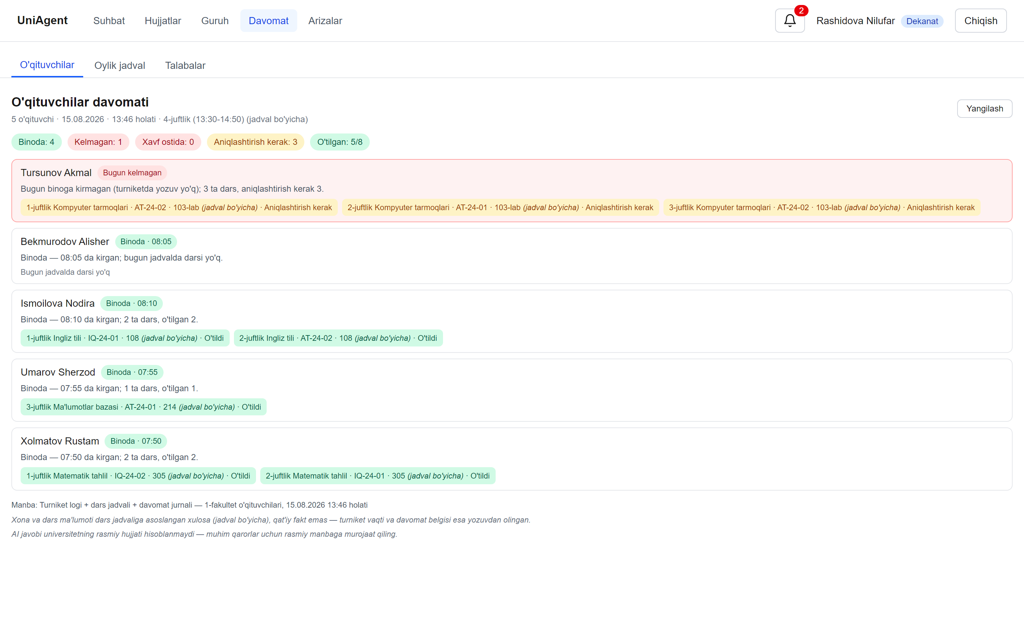
04 — PRODUCT
Savol → vosita → manba → javob
1
Savol
2
Vosita
3
Manba
4
Javob
Foydalanuvchi o‘z roli bilan kiradi
Registr ruxsatni serverda tekshiradi
Hujjat + bo‘lim yoki turniket logi
Faqat vosita natijasidan, disclaimer bilan
TALABA · manba chiplari va disclaimer
DEKANAT · «dars xavf ostida» — hisoblangan holat
UNIAGENT · NEXUS30
04 / 13

Slide 6
05 — WHY NOW
Uch shart bir vaqtda bajarildi
280×
5.8×
208/208
LLM arzonlashdi
Foydalanuvchi ko‘paydi
Ma’lumot raqamli
Bir xil sifatdagi so‘rov narxi 2022-11 dan 2024-10 gacha shuncha tushdi.
Talaba soni 10 yilda: 264 ming → 1.5 mln. Xodim soni bunchalik o‘smadi.
Barcha OTM HEMIS’da — integratsiya har universitet uchun emas, bir marta.
Stanford HAI, AI Index 2025
Milliy statistika qo‘mitasi, 2025
VM 610-son (2020), 913-son (2024)
Model arzon, foydalanuvchi ko‘p, ma’lumot allaqachon raqamli — uchtasi ham ikki yil oldin yo‘q edi.
UNIAGENT · NEXUS30
05 / 13

Slide 7
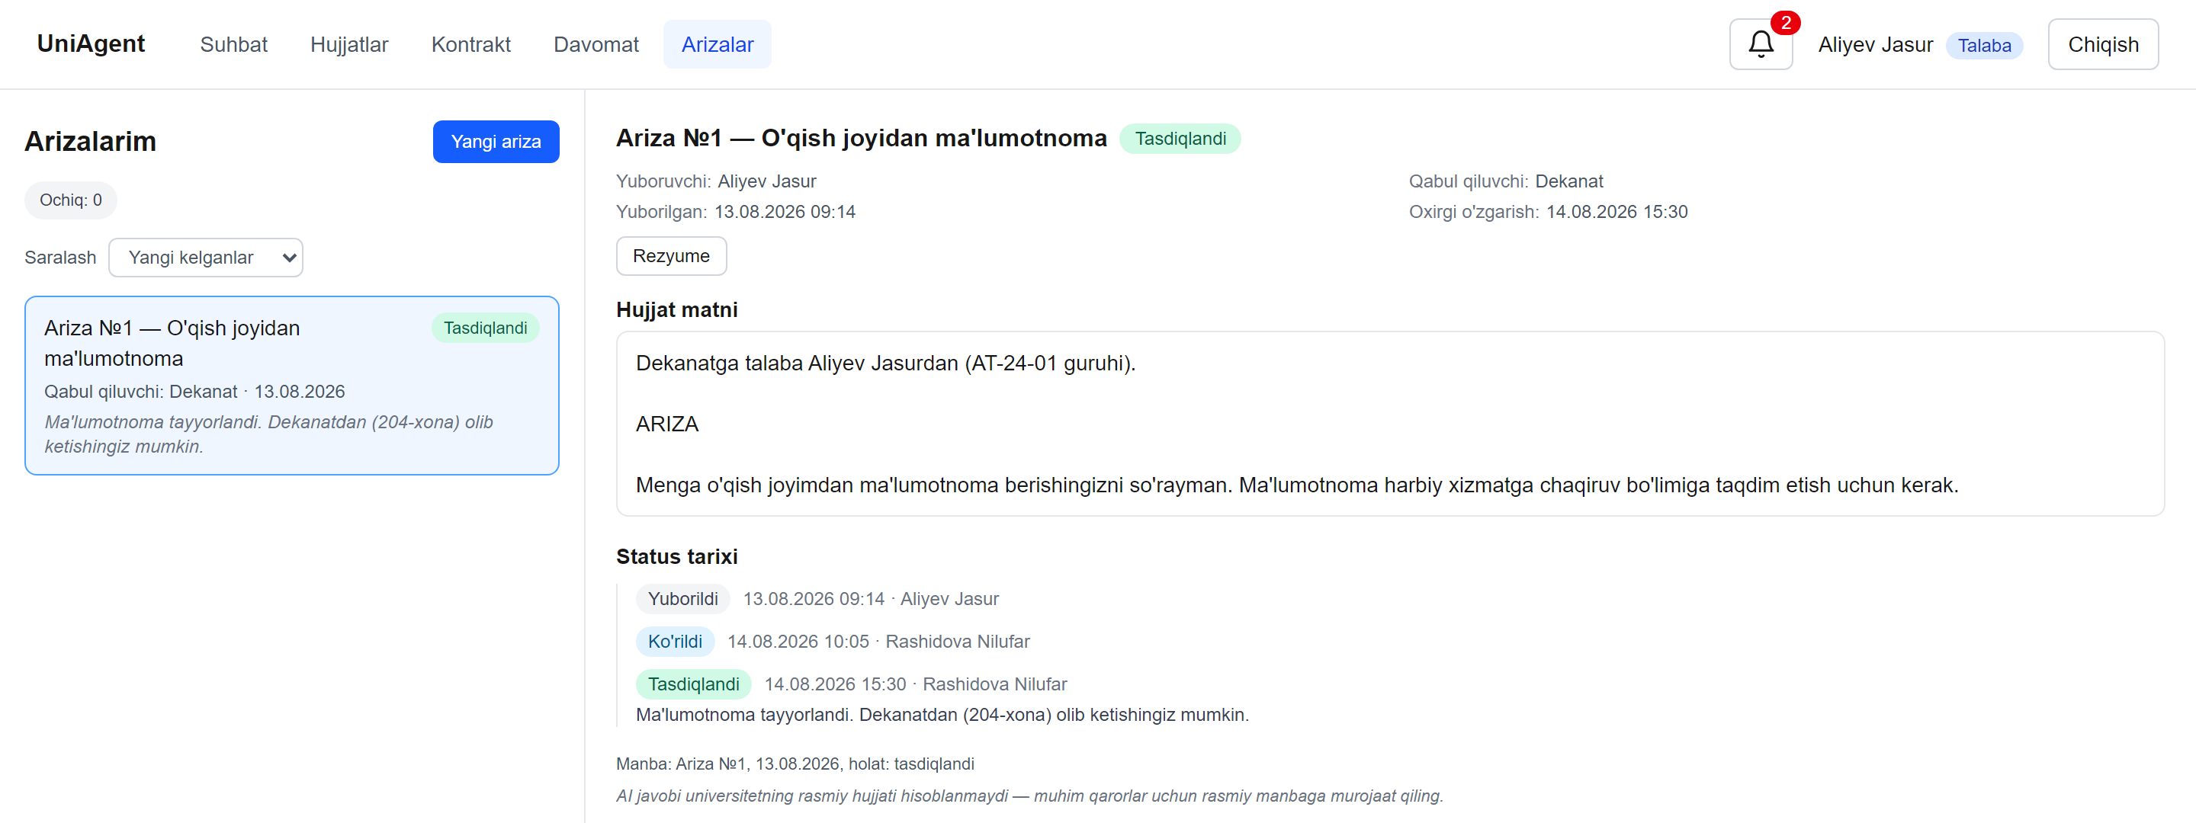
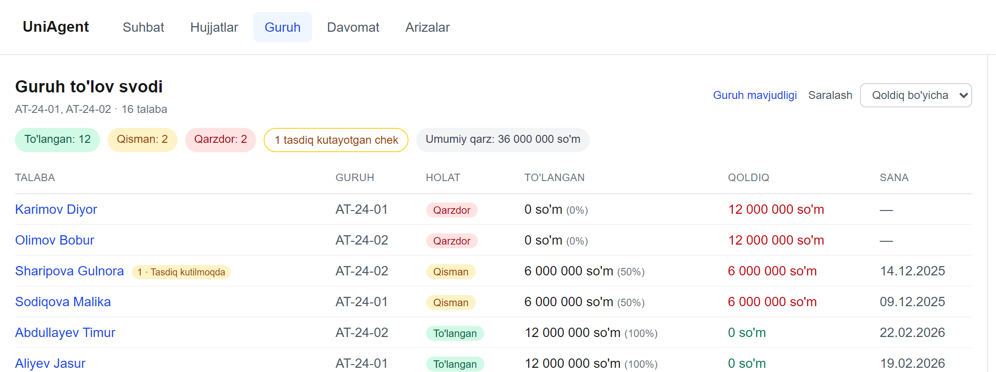
06 — USE-CASE
Koridor o‘rniga bitta ekran
TALABA
TYUTOR / DEKANAT
«Arizam qayerda?»
«Kim qarzdor, kim kelmadi?»
Bugun: dekanatga bor, navbatda tur, «ertaga kel».
Bugun: ro‘yxatni qo‘lda yig‘, muammoni kechqurun bil.
UniAgent: status va kim/qachon tarixi — bitta ekranda.
UniAgent: svod tayyor, ogohlantirish dars davomida.
O‘lchangan tizim vaqti: ariza yuborish 1.9 s · chek tasdiqlash 2.5 s · ariza tasdiqlash 3.6 s · agent javobi 0.5 s
UNIAGENT · NEXUS30
06 / 13

Slide 8
07 — BUSINESS MODEL
SaaS litsenziya — to‘lovchi OTM, talaba emas
$9 000
$6 000
Yillik litsenziya
Bir martalik joriy etish
Platforma, 5 rol, 10 vosita, RAG qidiruvi, yangilanish va qo‘llab-quvvatlash.
HEMIS/SSO, Click yoki Payme, turniket va E-IMZO integratsiyasi.
$15 000
bitta OTM uchun birinchi yil qiymati — ikkinchi yildan $9 000 takrorlanuvchi.
Narx — taxmin. O‘zbekistonda universitet SaaS litsenziyasi bo‘yicha ochiq benchmark topilmadi; yakuniy narx pilot natijasi bilan aniqlanadi.
UNIAGENT · NEXUS30
07 / 13

Slide 9
08 — MARKET SIZE
Katta global to‘lqin — O‘zbekistondan boshlanadi
TAM · $8.3 mlrd
«AI in education» (2025) → $57.2 mlrd (2033), CAGR 25.9%
Jahon bozori
SAM · ≈$3.1 mln / yil
208 OTM × $15 000 birinchi yil qiymati
O‘zbekiston OTMlari
SOM · ≈$450 ming / yil
30 OTM (≈14%) — bitta pilot fakultetdan boshlab
3 yillik maqsad
Manba: Grand View Research, AI in Education Market (2026) · Oliy ta’lim vazirligi — 208 OTM (2025) · UniAgent narx taxmini
UNIAGENT · NEXUS30
08 / 13

Slide 10
09 — COMPETITION
Hech bir muqobil beshta shartni birdan bajarmaydi
UniAgent
HEMIS / LMS
ChatGPT
Telegram-bot
Rol-asosli xavfsizlik (serverda)
✓
✓
✕
Qisman
O‘z hujjatidan javob + manba
✓
✕
Qisman
✕
AI agent — savol-javob
✓
✕
✓
Qisman
O‘zbek tili (ko‘p tilli qidiruv)
✓
✓
Qisman
✓
Turniket / to‘lov integratsiyasi
✓
Qisman
✕
✕
Javobgarlik qoidalari
✓
—
✕
✕
Tizimda amal bajarish
✓
✓
✕
Qisman
«Javobgarlik qoidalari» = majburiy disclaimer, manba ko‘rsatish va xulosani fakt sifatida bermaslik — keys 9-bo‘limi talabi.
UNIAGENT · NEXUS30
09 / 13

Slide 11
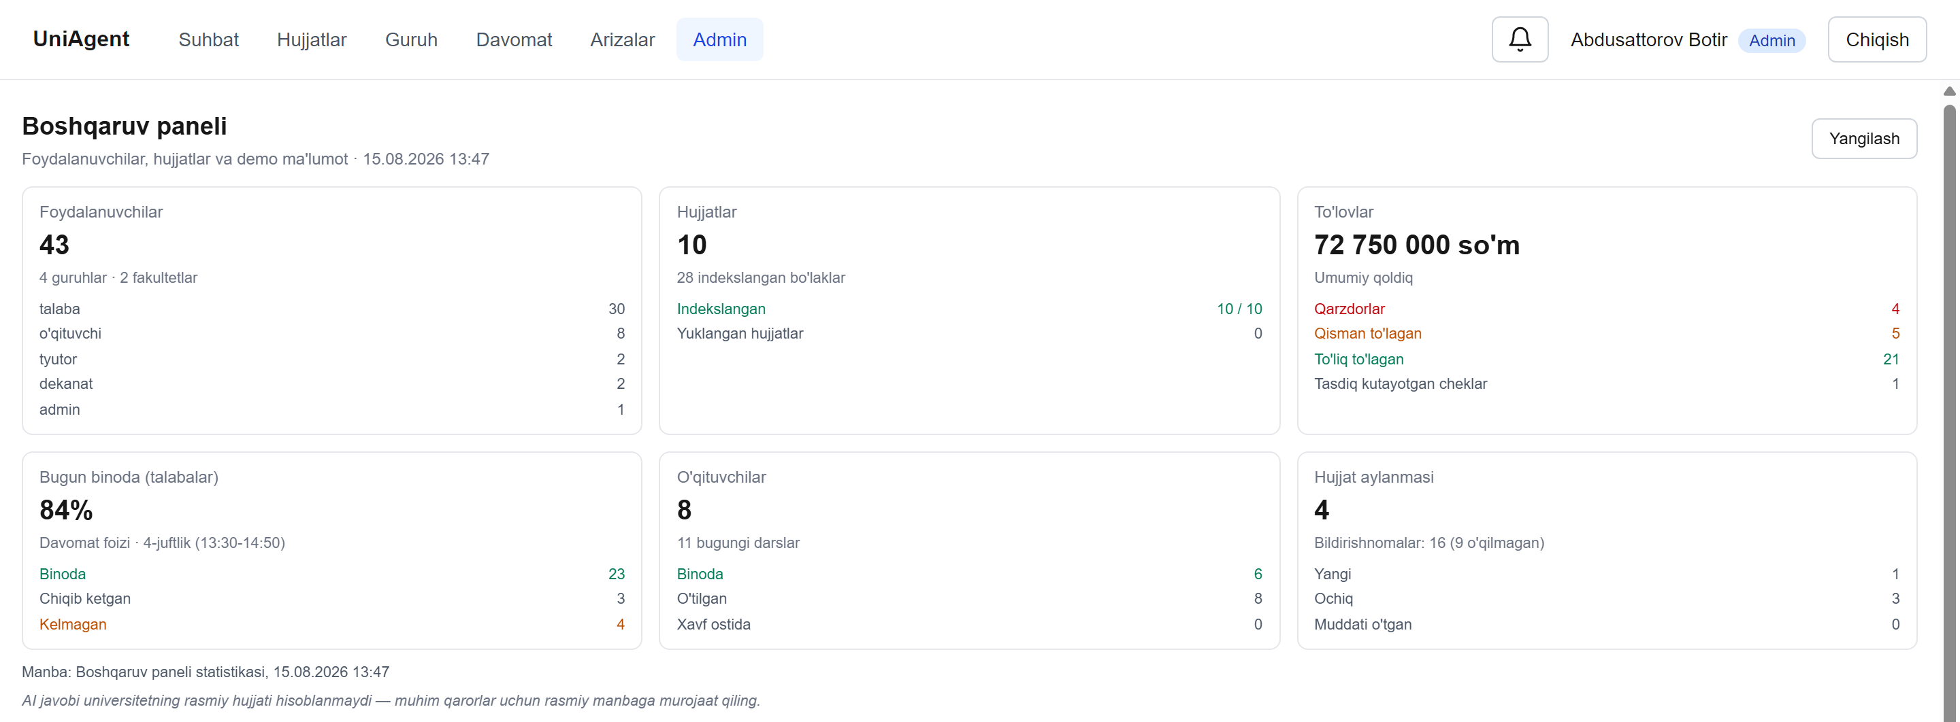
10 — TRACTION
Prototip emas — ishlaydigan tizim
281
10
25 s
avtomatik test — hammasi o‘tadi
AI vositasi · 5 rol · 9 modul
o‘lchangan demo — 6 daqiqa budjetida
43 demo foydalanuvchi · 4 guruh · 2 fakultet
ADMIN PANELI · jonli demo statistikasi
10 hujjatli ko‘p tilli korpus (uz/ru/en) → 28 indekslangan bo‘lak
RAG sifati: top-1 moslik 15/23 → 20/23
100% sintetik ma’lumot — keysning qat’iy talabi
S0–S14: 15 sessiya, har biri DoD tekshiruvi bilan yopilgan
Keys talablari: rolga mos agent ✓ · summarizatsiya ✓ · axborot qidirish ✓ · kontekstga mos javob ✓ · qulay interfeys ✓
UNIAGENT · NEXUS30
10 / 13

Slide 12
11 — ROADMAP
Pilotdan universitetgacha — uch bosqich
1-oy
2-oy
3–6 oy
Pilot fakultet
Integratsiya
Butun universitet
Real hujjat korpusi, HEMIS/SSO sinxronizatsiyasi, foydalanish statistikasi.
Click yoki Payme webhook, real turniket, PostgreSQL + boshqariladigan vektor baza.
E-IMZO bilan rasmiy hujjat aylanmasi, push va Telegram bildirishnoma kanali.
Keyin: 2-yil — 10 OTM · 3-yil — 30 OTM
Har bosqich mavjud kod ustiga quriladi: modellar, endpointlar va RBAC o‘zgarmaydi — seed generatori o‘rniga integratsiya adapteri qo‘yiladi.
UNIAGENT · NEXUS30
11 / 13

Slide 13
12 — THE ASK
Bitta pilot fakultet — bir oyda
G‘alaba — EdTech treki
NEXUS30 finalida, hamkor Yandex bilan
1 fakultet
Pilot universitet
Bitta fakultet, 1 oy, real hujjat korpusi bilan
1 oy
Yandex model resursi
llm/client.py da bitta klass — qolgan kod o‘zgarmaydi
Pilotdan chiqadigan natija: real foydalanish statistikasi, aniq litsenziya narxi va birinchi referens OTM.
Mentorlik
HEMIS integratsiyasi va ma’lumot maxfiyligi bo‘yicha
Tizim bugun to‘liq ishlaydi — pilot uchun yozilishi kerak bo‘lgan yangi modul yo‘q, faqat integratsiya adapterlari.
UNIAGENT · NEXUS30
12 / 13

Slide 14
13 — JAMOA
Jamoa
Mannonov Sarabek
NEGA BU MUHIM
MS
Jamoa bir kishilik — shuning uchun arxitektura qoidalari qat’iy: RBAC bitta joyda, LLM chaqiruvi bitta modul orqali, biznes logika services’da. Yangi odam kirsa ham qoida buzilmaydi.
Full-stack + AI · loyihaning yagona muallifi
Backend (FastAPI, RBAC, RAG quvuri, agent registri), frontend (Next.js 16), 281 test — 15 sessiyada, har biri DoD tekshiruvi bilan yopilgan.
UniAgent · NEXUS30 EdTech · Mannonov Sarabek · Avgust 2026
UNIAGENT · NEXUS30
13 / 13

